Slide 1
Dette er Mattilsynet 2018
Ivar Eiken, avdelingssjef Trondheim og omland, 16. januar 2018

Slide 2
Hva er Mattilsynet
Statens tilsynsmyndighet for planter, fisk, dyr og næringsmidler.
Hovedoppgavene: å sikre trygg mat og drikkevann,
samt god helse og velferd
for dyr, fisk og planter.
«Et samfunn der
maten er trygg
og dyra har
det godt»

Slide 3
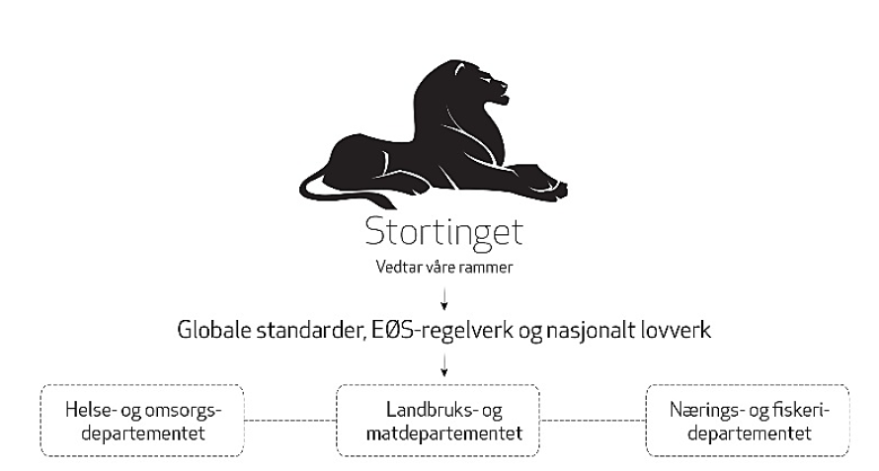
Mattilsynet i samfunnet
Notes:
Antall distriktskontorer

Slide 4
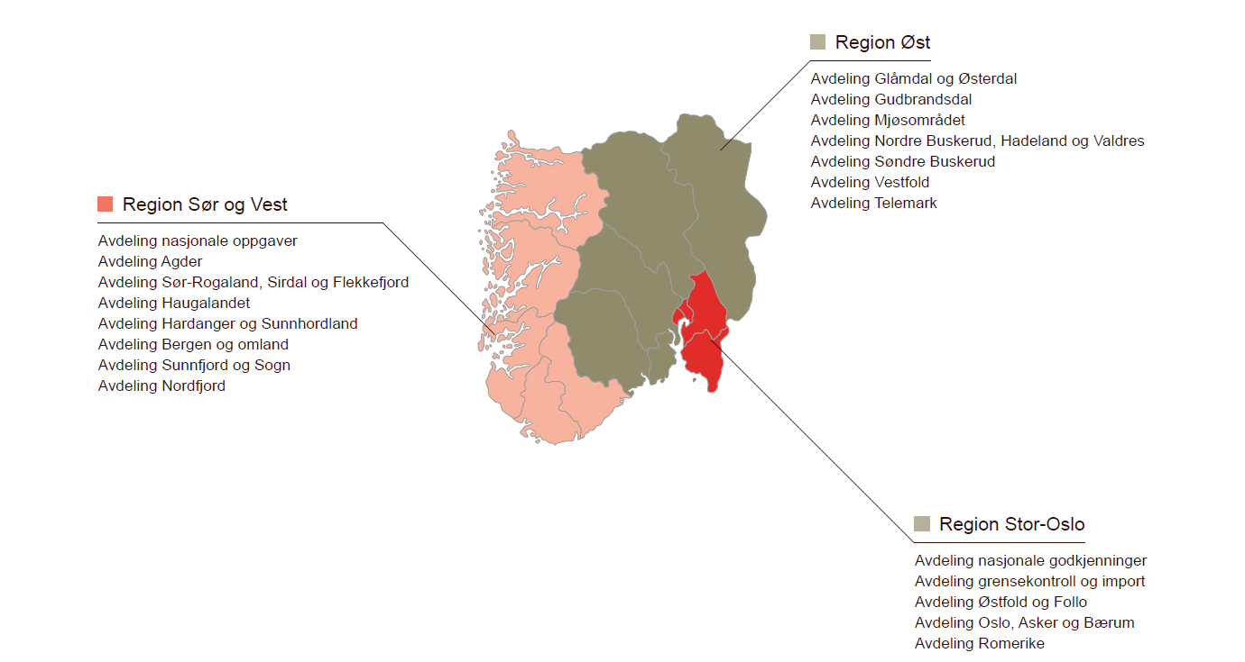
Mattilsynet over hele landet

Slide 5
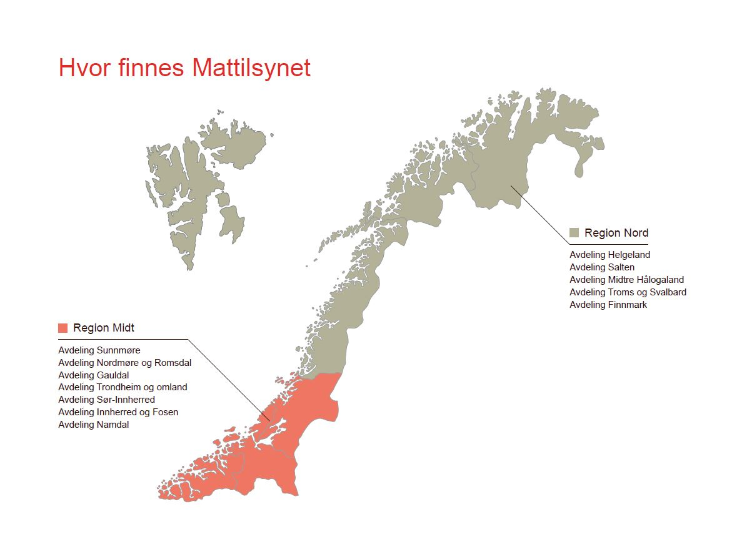
Mattilsynet over hele landet

Slide 6
Mattilsynet, region Midt
Region Midt består av Trøndelag og Møre og Romsdal.
Forvaltningsmessig er Mattilsynet redusert fra 3 til 2 nivåer, ved at tidligere distriktskontor er borte som egne administrative enheter.
Ett regionalt nivå, med styringsfunksjoner i Steinkjer.

Slide 7
Region Midt
Reg. dir.
Avdeling Sunnmøre
Seksjon eksport og import
Sunnmøre
Avdeling Nordmøre og Romsdal
Avdeling Gauldal
Avdeling Trondheim og omland
Avdeling Innherred og Fosen
Avdeling Namdal
Seksjon fisk og dyr Sunnmøre
Primærproduksjon Nordmøre og Romsdal
Seksjon mat Nordmøre og Romsdal
Seksjon felles-tjenester Gauldal
Seksjon fjørfe og
mat Gauldal
Slakteritilsyn og fellestjenester Innherred og Fosen
Seksjon fisk, dyr og mat Innherred og Fosen
Primærproduksjon Trondheim og omland
Seksjon mat Trondheim og omland
Seksjon fisk og fellestjenester Trondheim og omland
Seksjon dyr og slakteritilsyn Gauldal
Seksjon mat Sunnmøre
Adm. dir.
Avdeling Sør-Innherred

Slide 8
Mattilsynet, avdeling Trondheim og omland
Avdelingen består av kommunene Hitra, Frøya, Trondheim, Klæbu, Malvik, Skaun, Orkdal, Agdenes, Meldal, Snillfjord og Hemne.
Fra 2015 ble Matloven endret slik at Mattilsynet fikk en to-nivåstruktur med Hovedkontor og regioner. Distrikter ble erstattet med avdelinger. Stor betydning for klagesaksbehandling og bruk av kompetanse på tvers i regionen.

Slide 9
Mattilsynets oppgaver
Føre tilsyn langs hele produksjonskjeden
Produksjon av fisk, planter og dyr
Produksjon av innsatsvarer
  Fiske- og dyrefor, Emballasje, Legemidler, Plantevernmidler, Gjødsel, Teknisk utstyr.
Foredling
  Animalske produkter, vegetabilske produkter, blandingsprodukter, drikkevann, drikkevarer
Import og eksport

Slide 10
Oppgaver, forts..
Lager og transport
  For, biprodukter, planter, matvarer og levende dyr.
Utsalgssteder
  Matvareutsalg, dyrebutikker, planteutsalg, kiosker, automater osv
Serveringssteder
  Restauranter, kafeer, catering, alkohol, gatekjøkken osv.
Kosmetikk
Informasjon og veiledning til forbrukerne og virksomheter.
Oppklaring av matbåren sykdom.

Slide 11
Mattilsynets virkemidler
Vedtak: En avgjørelse som treffes under utøvelse av offentlig myndighet. Må ha hjemmel i lov eller forskrift.
Eksempler:
  Pålegg av ulike slag
  Tillatelser
  Godkjenning/autorisasjon
  Stenging
  Tilbaketrekking av godkjenning/autorisasjon
  Tvangsmulkt
  Omsetningsforbud (helsefare)/beslag/destruksjon
  Overtredelsesgebyr
  Politianmeldelse

Slide 12
Føre tilsyn
Mattilsynet skal føre tilsyn med at regelverket følges. Ansvaret ligger hos virksomhetene.
Avdelingskontorer skal bruke ressurser der de mener sannsynligheten for og konsekvensen av regelverksbrudd er størst. Dette kalles risikobasert tilsyn.
Mattilsynet utfører planlagte tilsyn, tilsyn ved uønskede hendelser og etter bekymringsmeldinger.

Slide 13
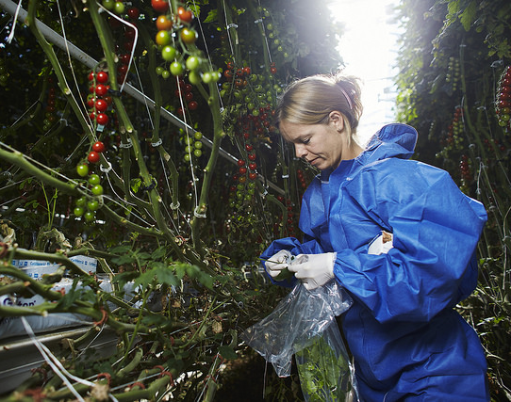
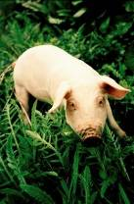
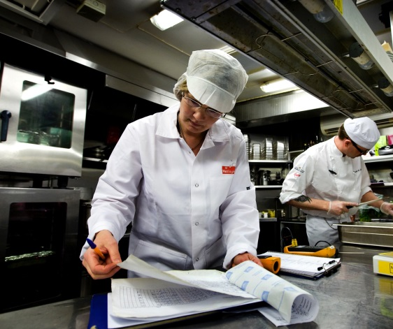
Hvem fører vi tilsyn med?
Primærproduksjon
Næringsmiddelindustri og småskalaproduksjon
Importører
Dagligvarebutikker
Serveringssteder
Vannforsyning og vannverk

Slide 14
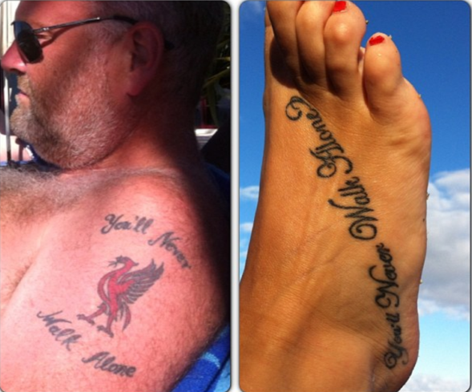
Vi fører også tilsyn med:
Veterinærer og annet dyrehelsepersonell
De som eier dyr (bønder og private)
Kosmetikk og kroppspleieprodukter
Omsetning av legemidler utenom apotek
Notes:
Pynt

Slide 15
Smilefjes fra 2016
Ny måte å presentere tilsynsresultater på
Fra 2016 kan gjester på 8000 kafeer og
restauranter raskt sjekke hygienen på stedene
Smil, strekmunn, surmunn
Tilsynsresultat tilgjengelig via matportalen.no
og plakat lett synlig på spisestedet
Tilsynet avsluttes på stedet
Samme regelverk som tidligere tilsyn
Åpne data

Slide 16
Hvor mye av maten vi spiser er norsk?
Svar: I underkant av 40 %.
Norge importerer matvarer for 43,8 mrd. NOK årlig (2015).
Men;
Norge eksporterte i 2017 sjømat for 94,5 mrd. NOK.
Av dette er over 70 % laks og ørret.

Slide 17

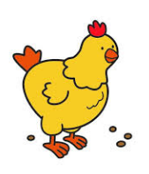
Matproduksjon i Norge

Slide 18
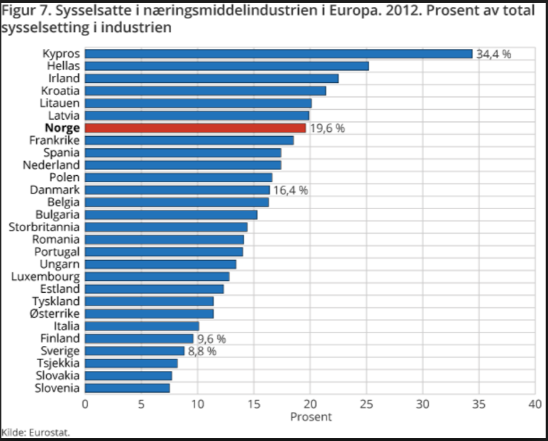
Næringsmiddelindustri i Norge
Norsk næringsmiddelindustri:
  Sysselsetter ca 20% av alle industriansatte
  Står for 17% av industriens verdiskapning
  Investeringene øker
  Importvernet beskytter
Norsk fisk skaper 21 000 arbeidsplasser i europeiske land…

Slide 19
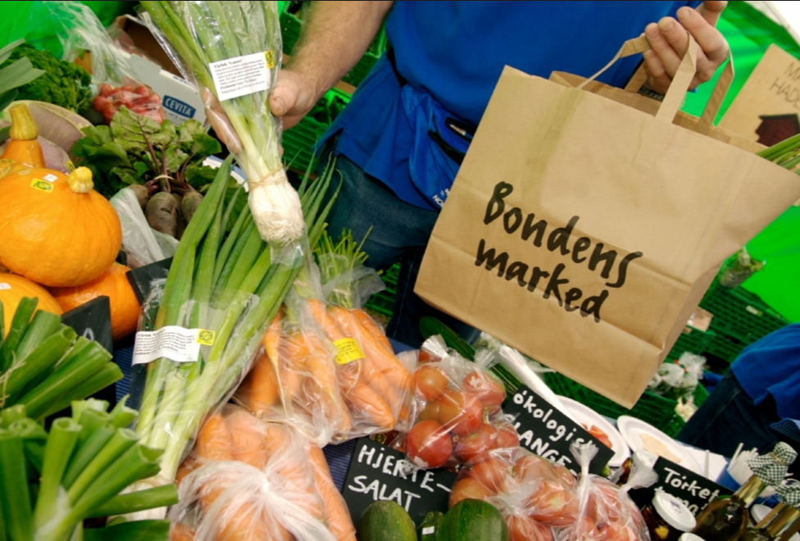
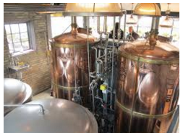
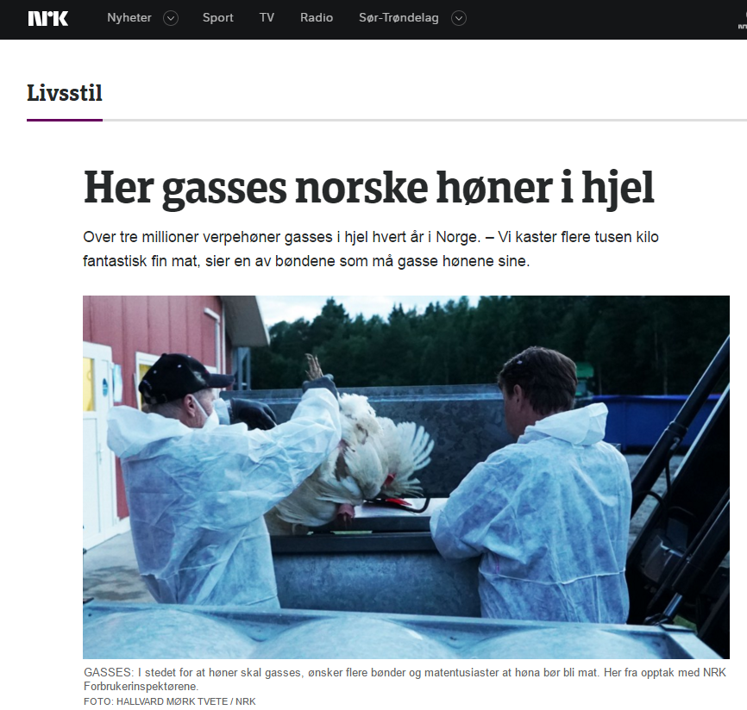
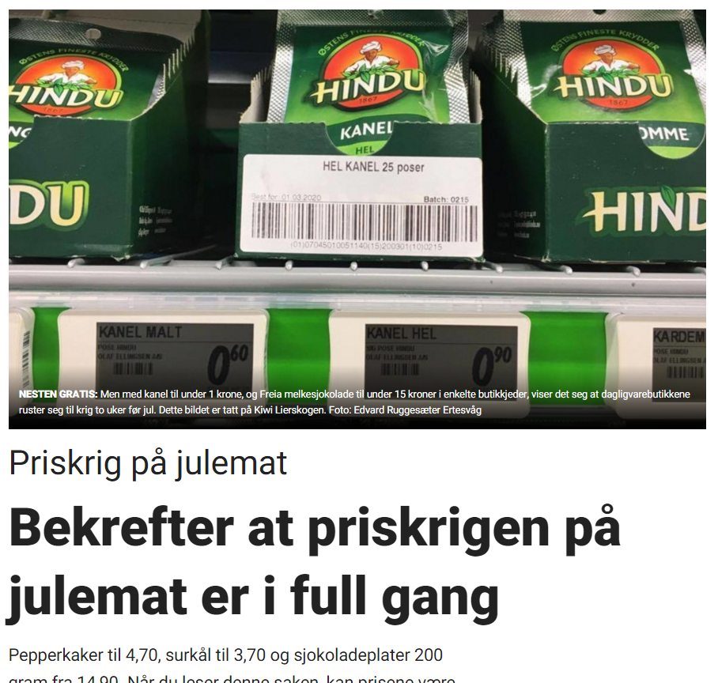
Trender i tiden
Mikrobryggeri
3 millioner høner kastes i søpla hvert år…

Slide 20
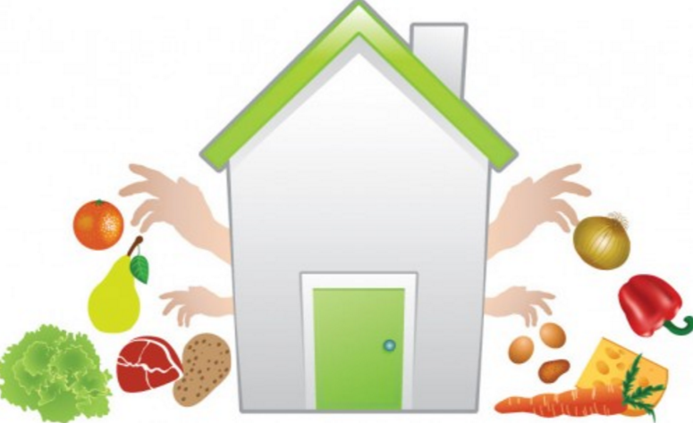
Matsvinn – «det grønne skiftet»

Slide 21
Beredskapsorganisasjonen Mattilsynet
Mattilsynet har beredskap innen:
  mat- og vannbårne sykdommer
  smittsomme dyresykdommer
  atomhendelser
I Norge har vi hatt få tilfeller av alvorlige smittsomme dyresykdommer.
Skrantesjuke (CWD) ble oppdaget høsten 2016 på rein i Nordfjella, Sogn og Fjordane, og senere på elg i Selbu.
Hyppige øvelser er viktig for å trene. Samarbeider ofte med Sivilforsvaret.

Slide 22
Effektmålene
Trygg mat og trygt drikkevann
God mattrygghet
God helse hos planter, fisk og landdyr
Helse, kvalitet og forbrukerhensyn i matproduksjons-kjeden
Ikke god nok merking
- spesielt allergener
Internasjonalt samarbeid matkriminalitet
Miljøvennlig produksjon
Lavt bruk av antibiotika og plantevern-midler
Trygt drikkevann men utfordringer
Dyrevelferd og respekt for dyr
Behov for kunnskap om kjemiske stoffer og nye produkter
God dyre- og plantehelse
Utfordrende fiskehelse og -velferd
Lus, ILA, PD, dødelighet
De fleste dyr har det godt
Tap av dyr på beite
Økende antall bekymrings-meldinger
Tilsyn med sporing må utvikles
Fortsatt høy bruk av lusemidler
Håndtering av avfall håndteres ikke riktig
Notes:
Kan velge å kun bruke denne, eller de som kommer senere
Trygg mat og trygt drikkevann
Maten og drikkevannet er av den tryggeste i Europa. Det er få sykdomstilfeller fra mat og vann, og tilsynet vårt avdekker sjelden forhold som truer mattryggheten.
Likevel er den gode statusen utfordret. Vannledningsnettet er mange steder gammelt og skjørt. Det haster med å skifte ut vannrør raskere. Økt matimport fra alle verdens hjørner øker risikoen for smittestoffer og gjør det mer krevende for næringen å sikre god sporing og forebygge matkriminalitet.
All mat inneholder ulike kjemiske stoffer, men vi trenger å vite mer om dem for å avdekke eventuelle farer som kan gi helseskader på sikt. Det satses stort og er store forventninger til å ta i bruk nye marine produkter som tang og tare, men kunnskapen om mattryggheten i slike produkter er ikke god nok ennå.
Arbeide for å fremme god helse hos planter, fisk og dyr
Helsetilstanden hos planter og dyr i Norge er god. I matkjedens vei fra jord til bord brukes det derfor lite plantevernmidler og medisiner, sammenlignet med de fleste andre land. Med en økende matimport, delvis drevet av prisnivå, blir forbrukerne stadig mer bevisst disse fortrinnene i innenlands matproduksjon.
Det er ønske om stor vekst i akvakulturnæringen. Helse- og velferdsproblemene hos oppdrettsfisken er fortsatt et hinder og må løses for at det skal bli bærekraftig vekst.
Arbeide for å fremme god dyrevelferd og respekt for dyr
Velferden for landdyr i Norge som helhet er god. Det er imidlertid fortsatt områder med utfordringer, særlig store tap av dyr på utmarksbeite og avdekking av dyretragedier. Vi får inn et økende antall bekymringsmeldinger fra publikum, og som følges opp på forskjellige måter.
Helse, kvalitet og forbrukerhensyn i matproduksjons-kjeden
Veiledning om hva som er korrekt matmerking, kombinert med bevisste forbrukere, gir grunnlag for velbegrunnede valg. Mange virksomheter strever med å følge reglene om matinformasjon og ernærings- og helsepåstander, fordi regelverkene er kompliserte. Det viser at det er behov for mer veiledning om de ulike merkekravene.
God merking er spesielt viktig for allergikere, men også for at forbrukerne skal kunne velge riktige matvarer og for å sikre like konkurransevilkår mellom virksomhetene.
Forekomsten av ulovlige genmodifiserte produkter i Norge er stabilt lav. Men likevel må mange importører få bedre rutiner for å hindre import av ulovlig genmodifiserte produkter.
Salg av næringsmidler utenom tradisjonelle kanaler som butikker og serveringssteder, øker. Det er en stor utfordring å holde oversikt over hvem som selger mat, hvordan den tilberedes og merkes.
Vårt tilsyn med systemene for sporing må videreutvikles. Det er fortsatt mulig å bedre kvaliteten på ressursene som tas opp av havet. Fisk som kunne vært benyttet som mat går til alternativ utnyttelse på grunn av for dårlig håndtering. Holdbarhetstiden på fisken er i mange tilfeller også lavere på grunn av dårlig kvalitet og forbrukeren får ikke alltid den kvaliteten de fortjener.
Den offisielle Matvaretabellen er tilgjengelig på internett og inneholder verdier for energi og næringsstoffer for de vanligste matvarene vi spiser i Norge i dag. Den blir kontinuerlig oppdatert og brukes stadig mer.
Problemet med matkriminalitet er stort i Europa og kan forventes å øke de neste årene. Aksjoner rettet mot matkriminalitet har ført til flere politianmeldelser og destruksjon av potensielt helsefarlige matvarer.
Vi vurderer den samlede måloppnåelsen som mindre tilfredsstillende. Årsaken er mangelfull etterlevelse av regelverket for merking av mat og regelverket for ernærings- og helsepåstander.
Miljøvennlig produksjon
Bærekraftige løsninger er en av premissene for fremtidig produksjon av mat og fôr. I dette kapittelet omtaler vi i to forhold knyttet til miljøvennlig produksjon:
Faktorer som påvirker miljøet og andre arter
Bærekraftig utnyttelse av ressursene
Miljøvennlig produksjon er blant annet knyttet til bruk av legemidler og plantevernmidler, samt produksjonens påvirkning på ville arter. «One Health» eller «Èn helse» brukes om erkjennelsen av at menneskers og dyrs helse og velferd henger sammen. Dette inkluderer også menneskers og dyrs ytre miljø. Fremmedstoffer og smittestoffer spres gjennom næringskjeden, og rester av medisiner og plantevernmidler havner i miljøet rundt oss. Hva som skjer med antibiotikaresistente bakterier i miljøet og om vi finner dem igjen i gjødsel og jordsmonn er eksempler på viktige problemstillinger.
Mattilsynet spiller en viktig rolle i grenselandet mellom mattrygghet og god utnyttelse av ressursene. Vi skal sikre mattryggheten uten å være et unødig hinder for en god ressursutnyttelse. På våre områder omfatter det alt fra gjenbruk av emballasje til trygg håndtering av biprodukter, og at avfall gjenbrukes som gjødsel eller jordforbedringsmiddel på en sikker måte.

Slide 23
Mat og drikkevann
Norge er et av landene med tryggest mat og drikkevann.
Vurdering av måloppnåelse
Strategiske grep og prioriteringer
Mattryggheten i Norge er god
  Lite farlige bakterier i maten
  Fortsatt hygieneproblemer i hvitfisksektoren
  Lite fremmedstoffer i mat
  Produsenter og importører av kosttilskudd utfordrende
Høy kvalitet på drikkevann
  Utfordring med ledningsnettet
Fortsette innsats for å hindre sykdomsfremkallende bakterier
Oppfølging av vannverkseierne

Slide 24
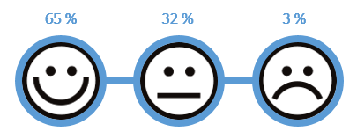
Smilefjes
Fra 2016 omfattet denne ordningen hele landet.Alle registrerte serveringssteder besøkt og serveringsstedene viste stor iver etter å rette opp feil og mangler raskt.
Resultater
7 500 serveringsteder kontrollert minst en gang
11 000 smilefjestilsyn
Serveringssteder retter raskt opp feil og mangler
Flest avvik knyttet til allergenmerking
Stor interesse fra medier
Notes:
Spesielt om smilefjes

Slide 25
Planter, fisk og dyr
Plante- og dyrehelsen er stadig blant de beste i verden, mens akvakulturnæringen har sykdoms- og velferdsutfordringer.
Vurdering av måloppnåelse
Strategiske grep og prioriteringer
Dyre- og plantehelsen i Norge er god
  Økt import øker risiko for sykdommer
Helse- og velferdsproblemene hos oppdrettsfisken er fortsatt krevende
  Sykdommer, høy dødelighet, manglende beredskap og lakselus
  Hinder for bærekraftig vekst
Tett samarbeid med kunnskapsmiljøene
Kontroll med importerte planter og dyr
Regelverksarbeid på fiskehelseområdet
Dialog med oppdrettere - næringen må ta større ansvar

Slide 26
Dyrevelferd og respekt for dyr
Velferden for dyr er i hovedsak god, men det er utfordringer med tap av dyr på utmarksbeite. Fiskevelferden er bekymringsfull.
Vurdering av måloppnåelse
Strategiske grep og prioriteringer
De fleste dyr i Norge har det godt
Velferdsutfordringer for fisk
  Lakselus-behandling
  Høy dødelighet
Dyrevelferd
  Godt samarbeid med andre aktører
  Dyrepoliti
Fiskevelferd
  Tydeliggjøre oppdretternes eget ansvar

Slide 27
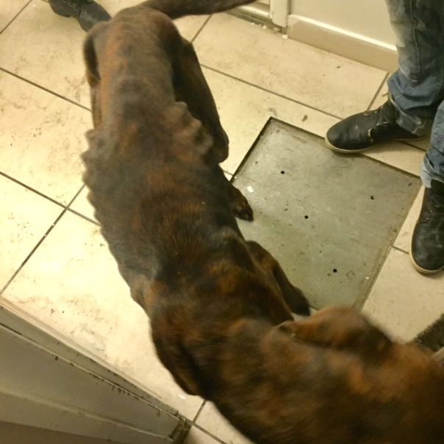
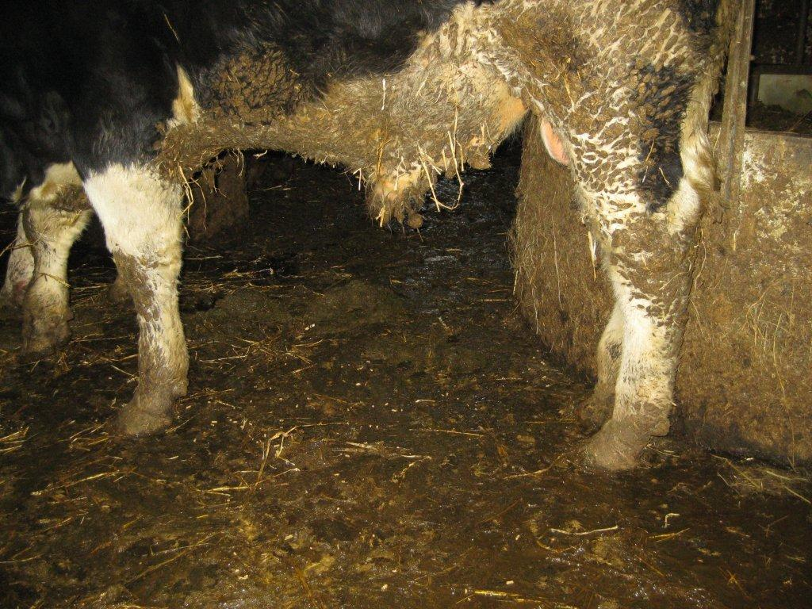
Dette er noe av det vi møter

Slide 28
Vanskjøtsel og mishandling av dyr
  Vanskjøtsel
  Dyreholder klarer ikke å dekke dyrenes basale behov,
  nødvendig stell, fôr, vann, ly – passiv unnlatelse
    Alvorlig vanskjøtsel
    Dyresamling (mange dyr)

Slide 29
Vanskjøtsel og mishandling av dyr
  Mishandling
  Aktiv handling med intensjon om å påføre dyr lidelse
    Fysisk skade/mishandling/tortur
    Organisert mishandling (hundekamper, etc)
    Seksuell mishandling

Slide 30
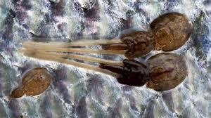
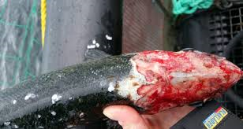
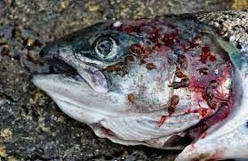
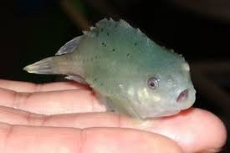
Lakselus (Lepeophtheirus salmonis)

Slide 31
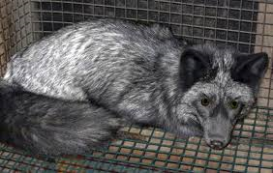
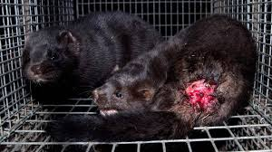
Pelsdyr
Relativt stor konsentrasjon av pelsdyr – Trøndelag og sørvestlandet er hovedområdene i Norge.
Dagsaktuelt da det nylig har kommet forslag om styrt avvikling av næringen innen 2025.

Slide 32
Markedsadgang
Vi sikret norske varer tilgang til markeder over store deler av verden.
Resultater
53 000 attester utstedt i 2016
Tilleggs- og særkrav fra ulike land gjør situasjonen krevende
Viktig å opprettholde adgang til markeder
Utfordringer på økologiområdet
Likevel går det aller meste av eksporten uten komplikasjoner

Slide 33
Beredskap
Ingen store hendelser i 2016 - 2017, men vi øver og forbereder oss.
Resultater
Planer
Ingen store nasjonale hendelser
Fortløpende håndtering av hendelser
Omfang og kompleksitet i hendelser øker
Færre øvelser for å utnytte læringseffekt
Godt samarbeid med andre aktører
Internrevisjon på dyrehelseområdet
Nye kommunikasjonsverktøy
Systematisk trening for å videreutvikle beredskapsevne
Integrering av beredskap i tilsynsarbeidet
Opplæring i kommunikasjonsverktøy

Slide 34
Tilsynsproduksjon de tre siste årene
Utvalgte områder

Slide 35
TAKK FOR MEG!

